Slide 1




Proyecto
GuramaOnline
Sistema Digital para Optimizar Inventarios y Pedidos
Camila Alejandra Mahecha Mancera
Evelyn Zahory Cárdenas Vega
Laura Camila Cruz Lemus
Reinel Loaiza Lizcano
ADSO Ficha 3206403
24 de junio de 2025
Servicio Nacional de Aprendizaje (SENA)
Centro de Electricidad, Electrónica y Telecomunicaciones (CEET)

Slide 2

CONTENIDO
01
02
03
04
05
Planteamiento problema
Objetivos generales
Objetivos específicos
Pregunta problema
Justificación
06
07
08
09
10
Alcance
Delimitación
Técnicas e instrumentos de recolección
BPMN de la situación actual
Requisitos Funcionales - no funcionales

Slide 3

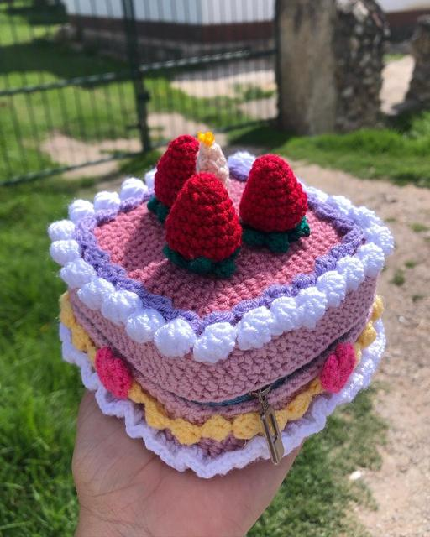
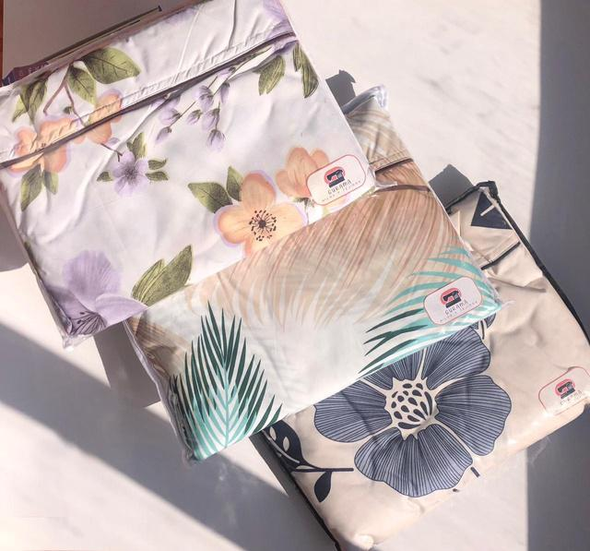

Planteamiento del problema
Logotipo de Gurama
Gurama es una tienda ubicada en la localidad de Kennedy, Bogotá. Se especializa en la creación y venta de amigurumis (tejidos) y sábanas personalizadas desde 2022.

Slide 4
01
01
01
01
01
01
01
Planteamiento del problema
Actualmente, Actualmente, la gestión de inventario y pedidos se realiza de forma manual, a través de notas en papel, mensajes de WhatsApp o conversaciones verbales. Esto genera problemas frecuentes: confusiones en el inventario, errores en los pedidos, retrasos en las entregas y pérdida de información, lo que afecta la atención al cliente y limita el crecimiento del negocio. La falta de un sistema formal para registrar y consultar productos, controlar el stock en tiempo real y registrar pedidos ocasiona desorganización y errores que impactan la eficiencia y la confianza de los clientes hacia Gurama.
01
01
01
01
01
01
01

Slide 5

01
Objetivo general
Desarrollar un sistema de información que permita el control eficiente del inventario y la gestión de pedidos en Gurama.
Objetivos específicos
Diseñar e implementar un módulo de inventario que registre en tiempo real las entradas, salidas y devoluciones de productos, y envíe alertas automáticas ante niveles bajos de stock.
Crear un módulo de gestión de productos que permita añadir, editar y consultar información actualizada de los productos disponibles en la tienda.
01

Slide 6

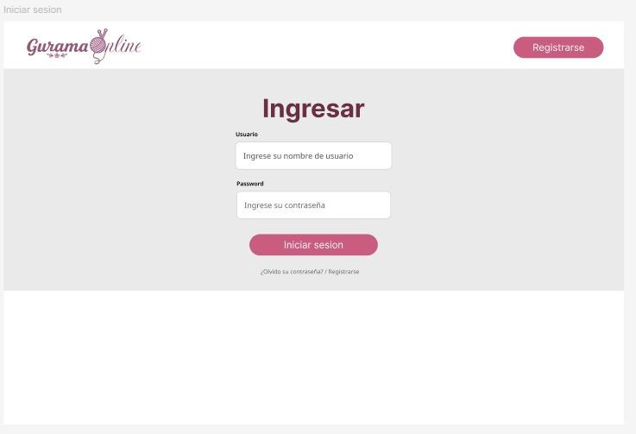
01
Objetivos específicos
Desarrollar un módulo de pedidos que facilite la creación, seguimiento, actualización y confirmación de pedidos, incluyendo la gestión de entregas agendadas y devoluciones.
Incorporar un módulo de atención a devoluciones y reclamaciones que registre quejas, solicitudes de devolución y genere comprobantes o tickets de respaldo.
01

Slide 7


Pregunta problema
¿Cómo puede un Sistema de Información como GuramaOnline facilitar y optimizar la gestión de productos, inventario, pedidos y devoluciones en Gurama?

Slide 8
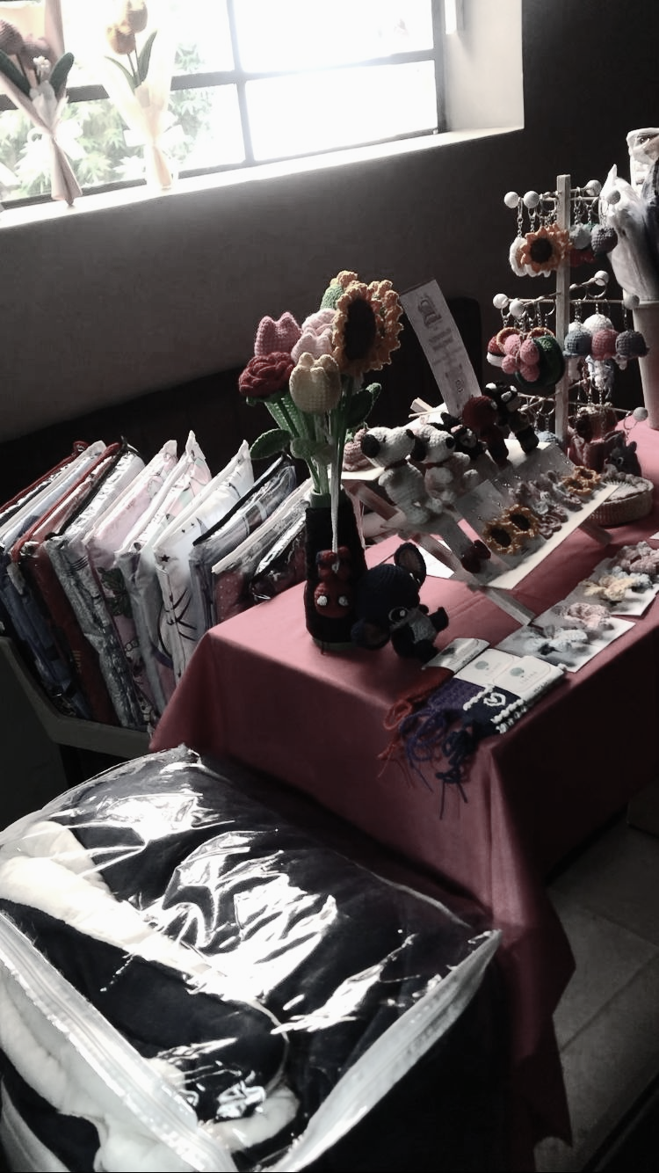
Justificación
La implementación de un sistema, para realizar el registro de productos, controlar el inventario, gestionar pedidos y registrar compras permitirá reducir errores, mejorar la atención y tener una visión clara del negocio en todo momento. Esto facilitará una gestión más eficiente y profesional, beneficiando tanto a la tienda como a sus clientes.
01

Slide 9

01
01
01
01
01
01
01
Alcance
El sistema de información para Gurama será accesible desde cualquier dispositivo, en cualquier lugar y en cualquier momento, permitiendo gestionar de manera eficiente los productos, inventario, pedidos y devoluciones. Incluye funciones para crear, modificar y consultar productos, gestionar pedidos en línea, registrar devoluciones y generar reportes en tiempo real. Además, contará con medidas de seguridad para proteger la información del negocio y de los clientes. Su objetivo es optimizar las operaciones, aumentar la satisfacción de los clientes y facilitar la toma de decisiones estratégicas en Gurama.
01
01
01
01
01
01
01

Slide 10

Delimitación
Límites del proyecto: El sistema de información para Gurama, denominado GuramaOnline, se desarrollará exclusivamente en Bogotá y tendrá una duración de 18 meses, desde 2025 hasta mediados de 2026. Este sistema permitirá gestionar pedidos, generar facturas e informes, y controlar las entradas y salidas del inventario y la administración de productos. No incluirá funciones relacionadas con el envío de productos.
No incluirá envío de productos, compras o facturación.
Preguntas clave: Las preguntas más fundamentales de nuestro proyecto son:
¿Dónde se enfocará?: GuramaOnline estará enfocado en el mercado de amigurumis y sábanas, centrándose en la gestión de inventarios, toma de pedidos, facturación y generación de informes para mejorar la organización de los procesos y facilitar futuras mejoras.

Slide 11
Delimitación
¿Qué módulos requiere?: Los módulos requeridos para realizar el sistema de información son:
Módulo de Inventario:
Registrar entradas y salidas en tiempo real.
Gestionar devoluciones y ajustes de stock.
Enviar alertas automáticas cuando el inventario esté por debajo del mínimo.
Módulo de Productos:
Crear, editar y consultar productos.
Gestionar información como nombres, categorías, precios y disponibilidad.
Soportar devoluciones y solicitudes específicas de productos.

Slide 12
Delimitación
Módulo de Pedidos:
Crear y gestionar pedidos, con seguimiento del estado (pendiente, en proceso, entregado).
Registrar confirmaciones automáticas o manuales.
Permitir agendar entregas y reprogramar pedidos.
Registrar devoluciones y solicitudes de devolución.
Módulo de Gestión de Devoluciones y Atención al Cliente:
Registrar quejas, devoluciones y reclamaciones.
Generar comprobantes o tickets para devoluciones.
Llevar un historial de reclamaciones y procesos asociados.
La implementación será realizada por el equipo RACE, sin ayuda de otras personas o empresas. Solo se enfocará en atender a los clientes de Gurama en Bogotá, sin considerar otros lugares o formas de venta en línea.

Slide 13
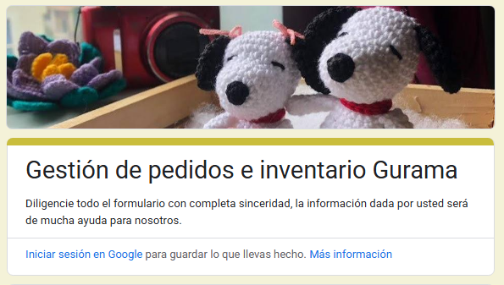
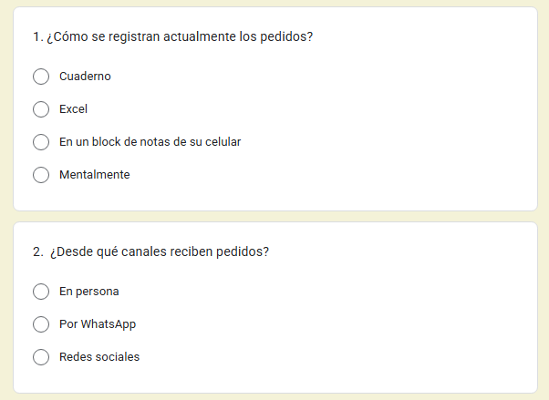
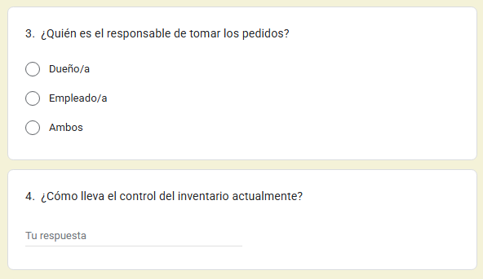
Técnicas e instrumentos de recolección
Encuesta para propietarios

Slide 14
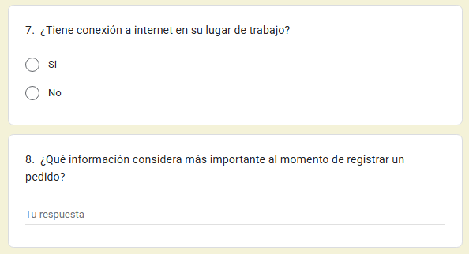
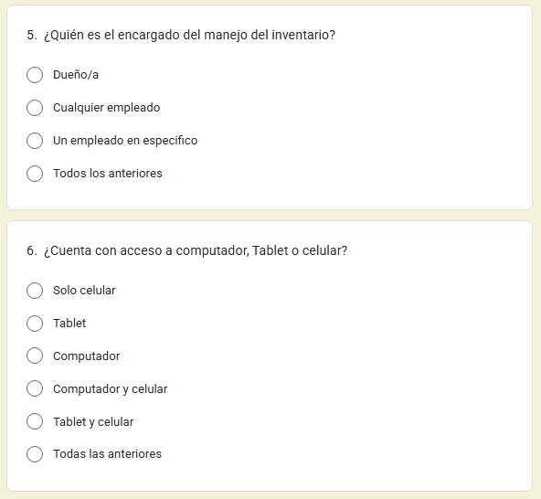
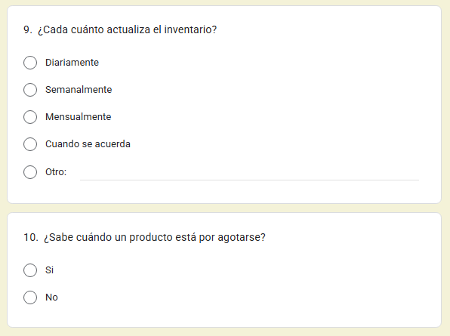
Técnicas e instrumentos de recolección

Slide 15
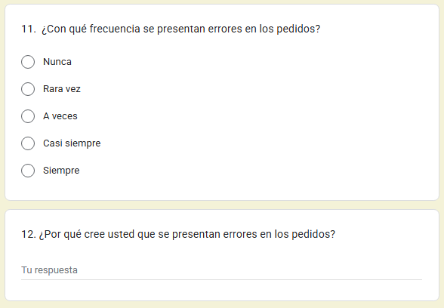
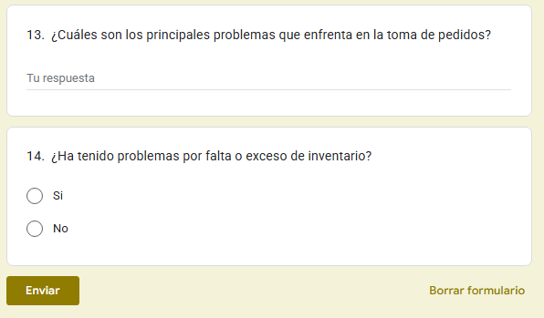
Técnicas e instrumentos de recolección
Cuestionario para propietarios

Slide 16
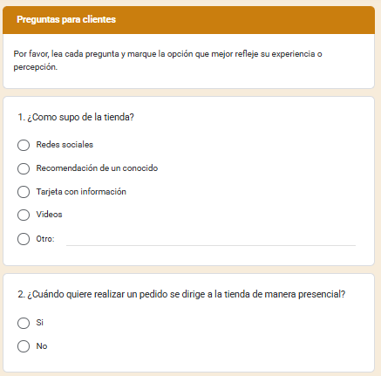
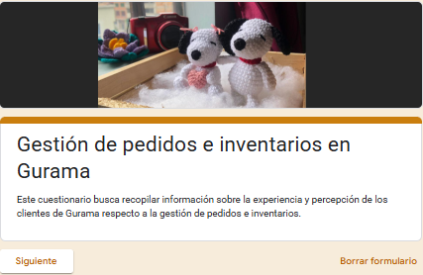
Técnicas e instrumentos de recolección
Encuesta para clientes

Slide 17
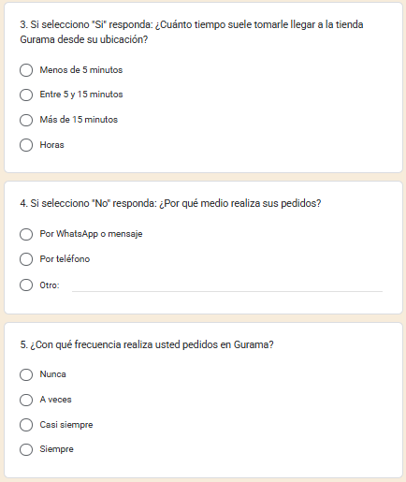
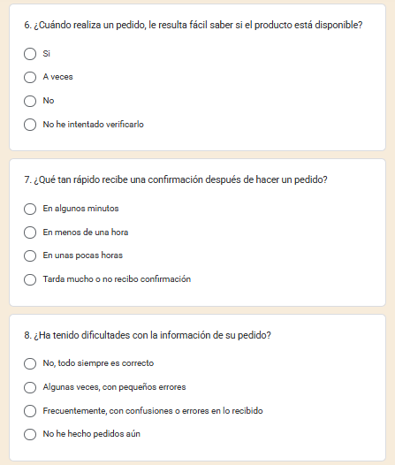
Técnicas e instrumentos de recolección

Slide 18
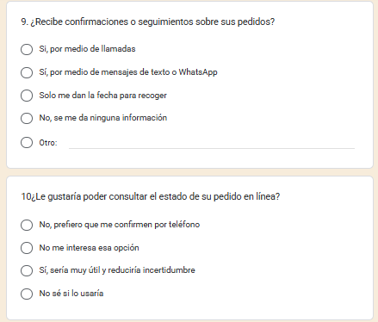
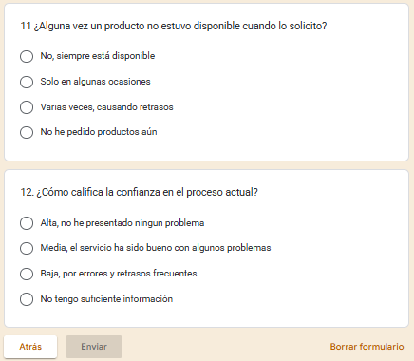
Técnicas e instrumentos de recolección
Cuestionario para clientes

Slide 19
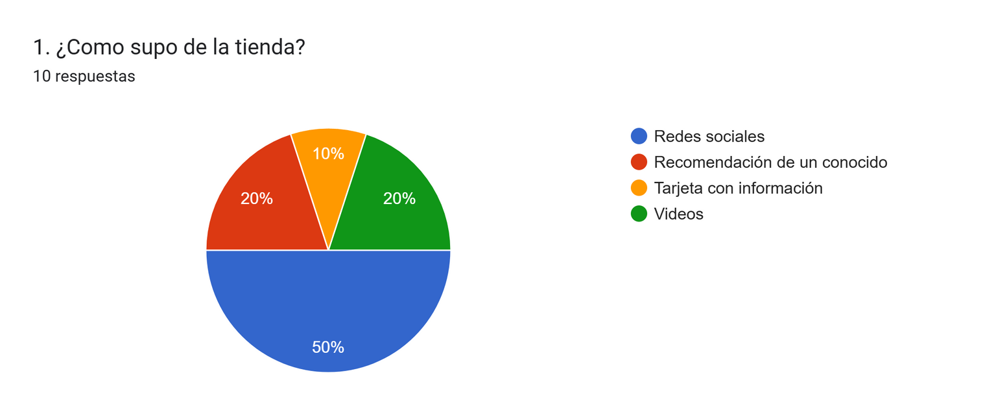
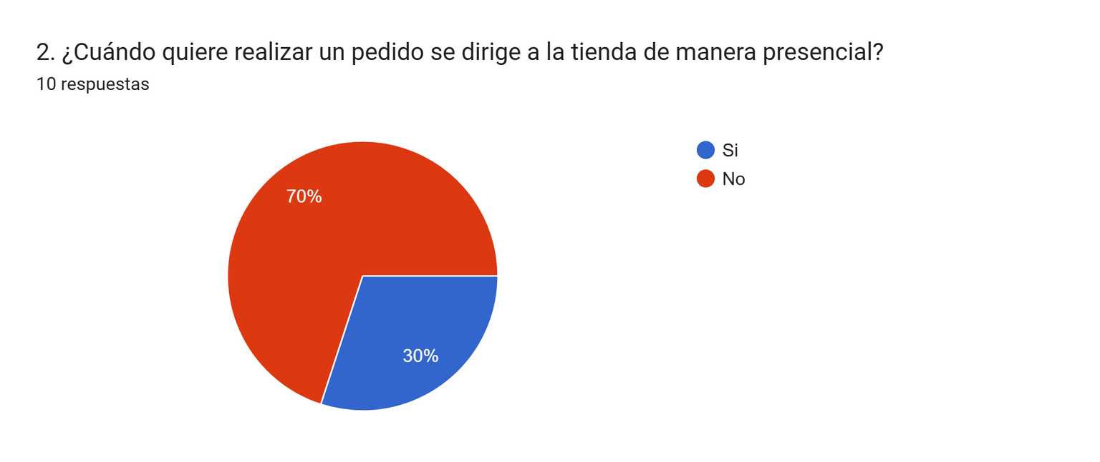
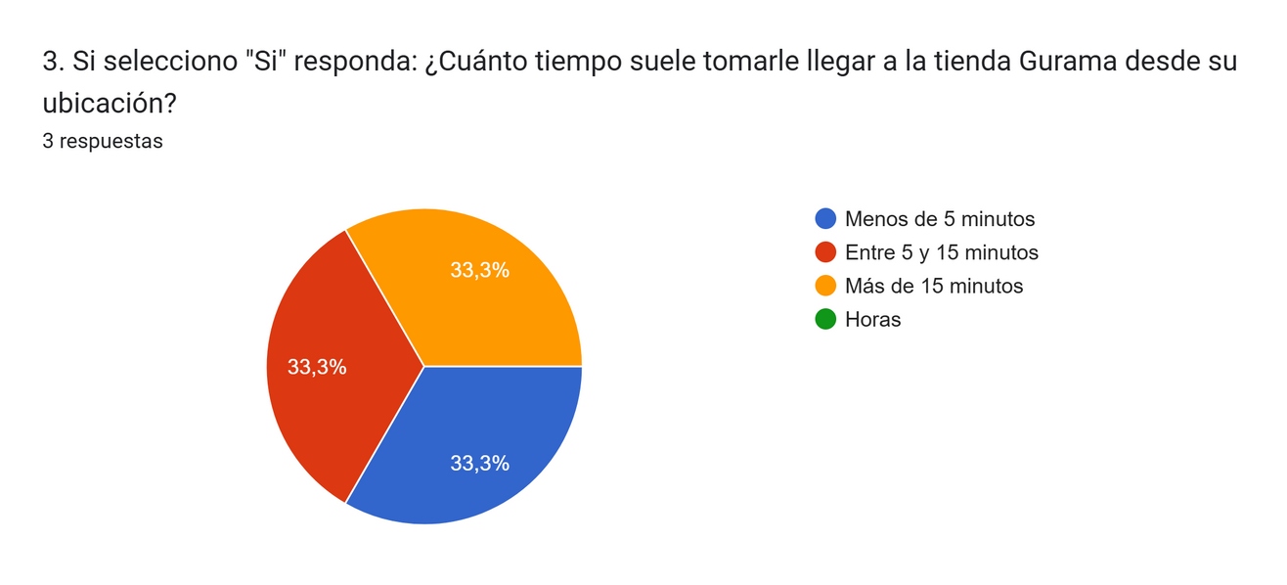
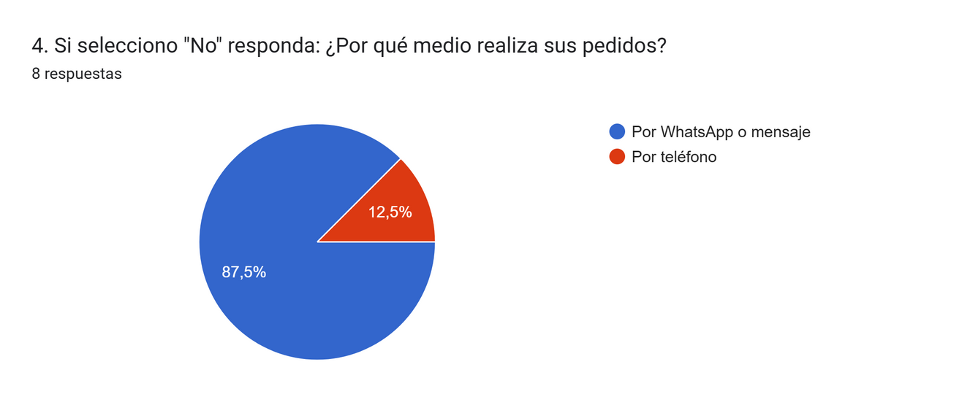
Datos obtenidos

Slide 20
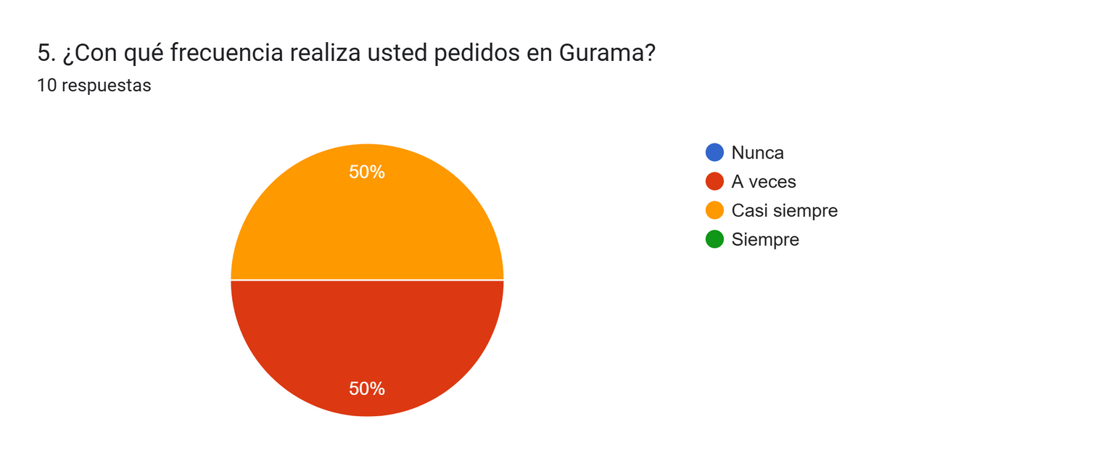
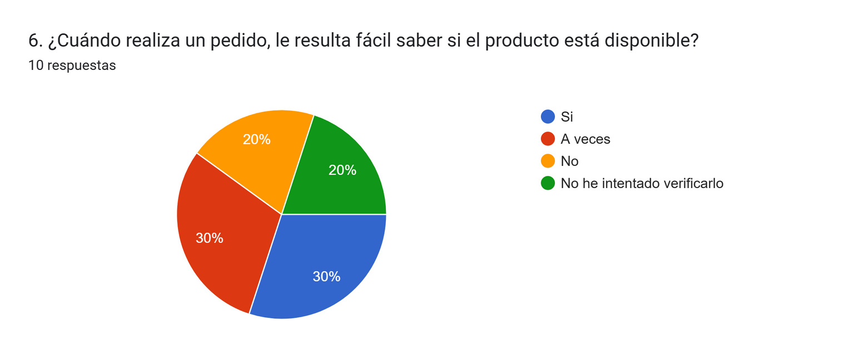
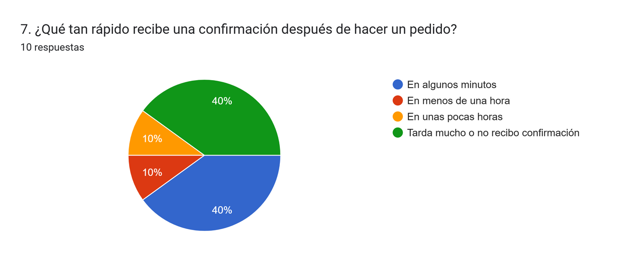
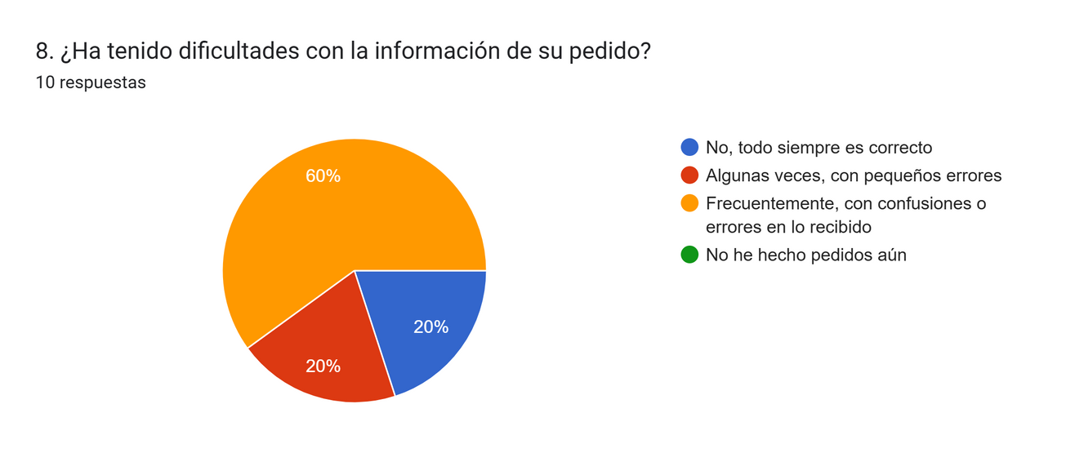
Datos obtenidos

Slide 21
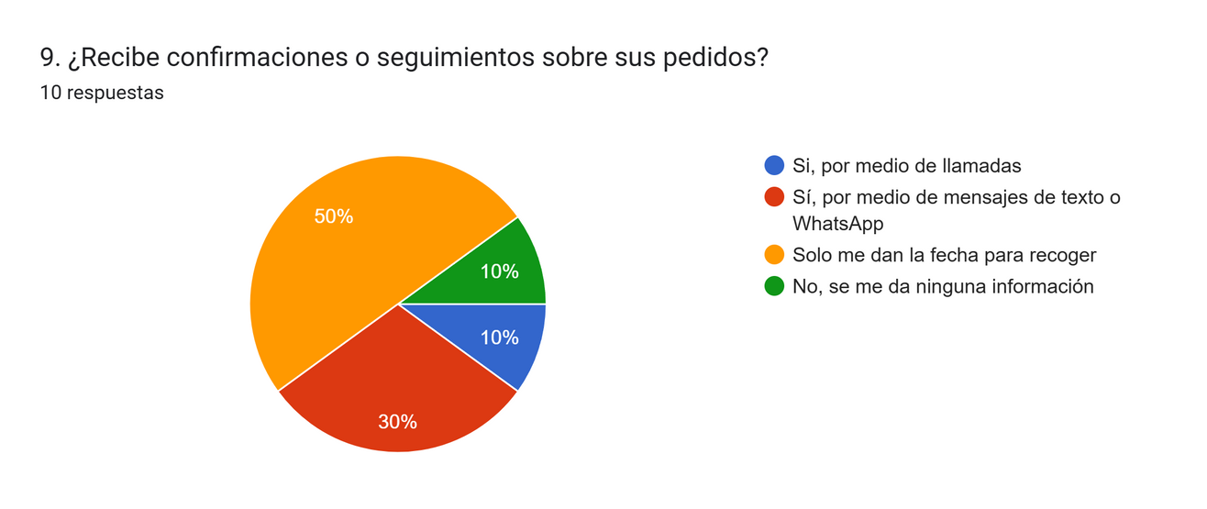
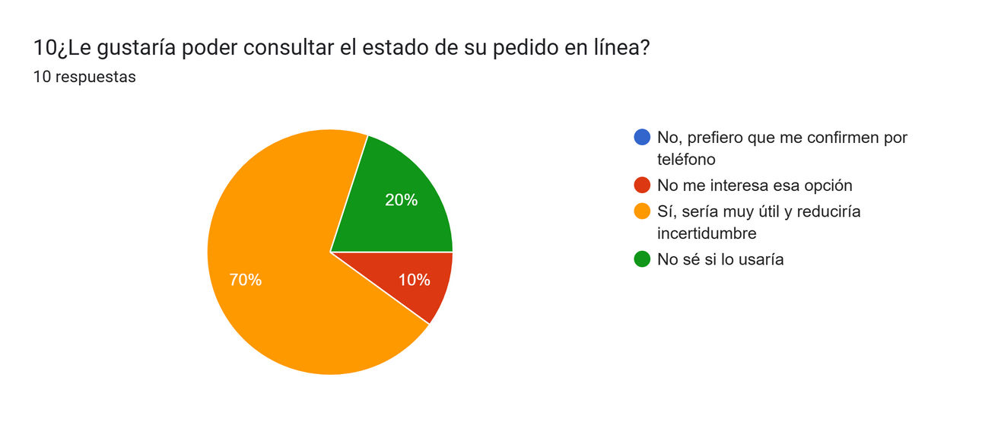
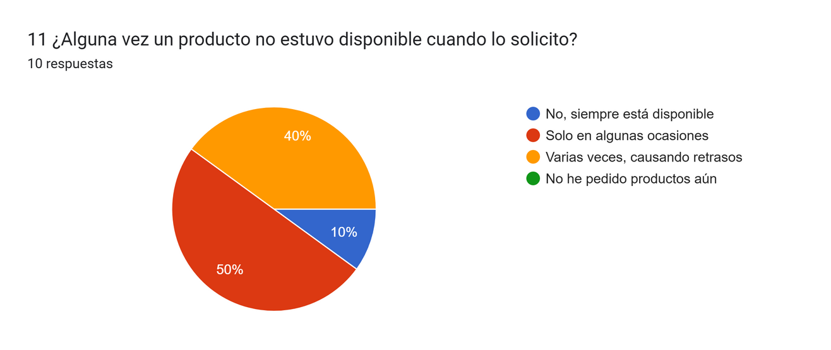
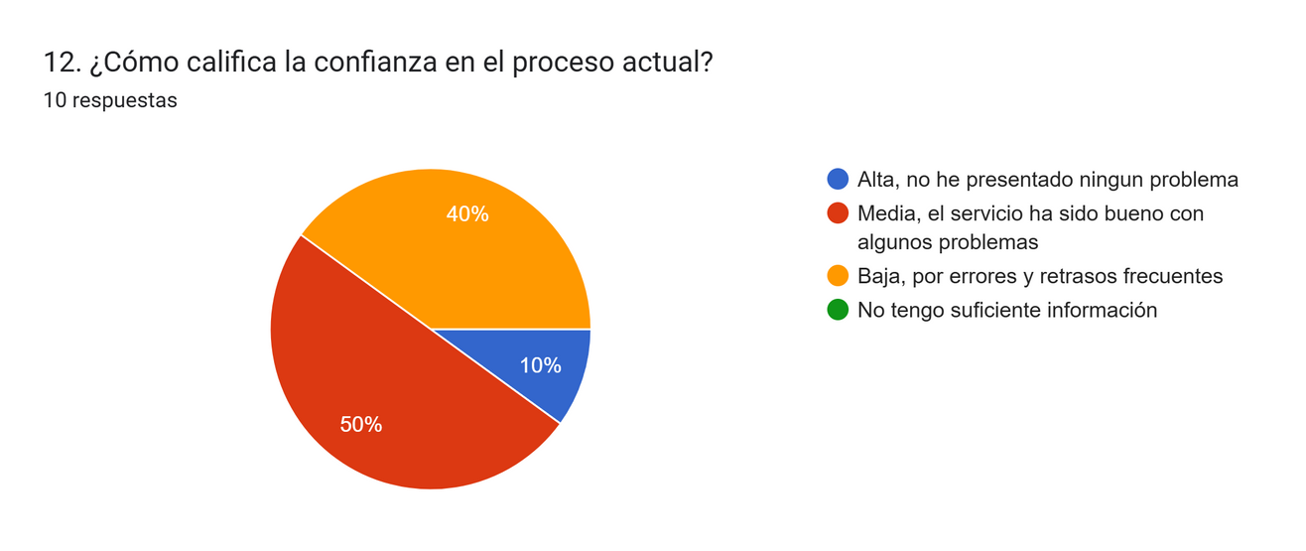
Datos obtenidos

Slide 22
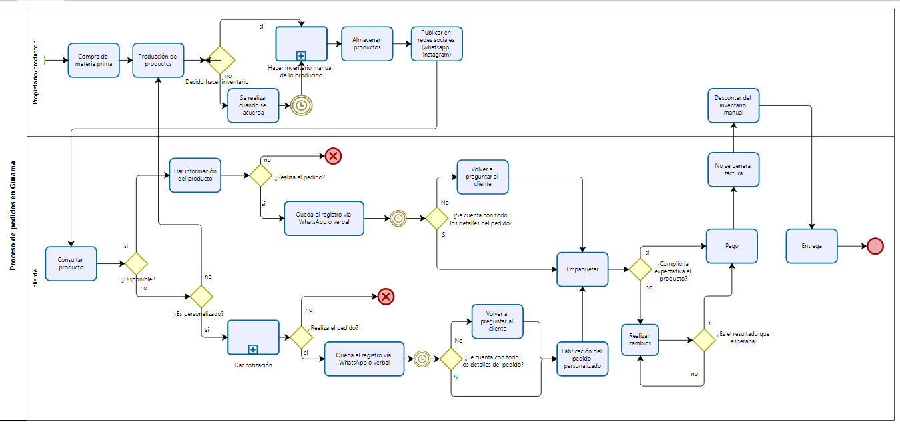
BPMN - Situación actual
Enlace archivo

Slide 23
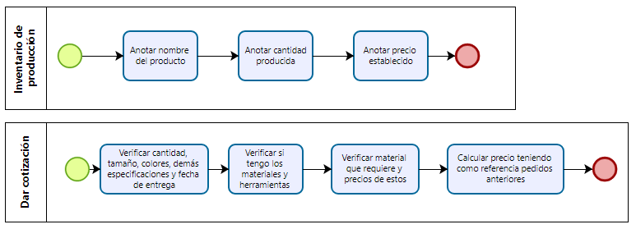
BPMN (subprocesos) - Situación actual
BPMN

Slide 24
01
Requerimientos de software
RF 01 - Registrar Usuario
RF 02 - Iniciar Sesión
RF 03 - Buscar Productos
RF 04 - Gestionar Roles de Usuario
RF 05 - Visualizar el catálogo de productos
RF 06 - Consultar disponibilidad de productos en tiempo real
RF 07 - Actualizar inventario
RF 08 - Gestionar el carrito de compras
RF 09 - Confirmar y registrar pedidos
RF 10 - Seguir el estado del pedido
RF 11 - Gestionar el perfil de usuario
RF 12 - Cerrar Sesión
RF 13 - Recuperar Contraseña
RF 14 -Generar reportes de ventas y stock
01

Slide 25
01
Requerimientos de software
RNF 01: Garantizar la usabilidad del sistema
RNF 02: Asegurar la disponibilidad del sistema
RNF 03: Optimizar el rendimiento
RNF 04: Implementar medidas de seguridad
RNF 05: Soportar múltiples usuarios simultáneamente
RNF 06: Facilitar mantenimiento y actualizaciones
RNF 07: Garantizar la recuperación ante fallos
RNF 08: Controlar las versiones del sistema
RNF 09: Implementar un sistema de notificaciones
RNF 10: Asegurar la compatibilidad móvil
01

Slide 26
01
Requisitos funcionales
Requerimiento | RF 01
Nombre del requerimiento | Registro de Usuario
Características | El usuario deberá de registrarse para poder iniciar sesion y hacer uso del sistema
Descripción del requerimiento | El usuario debe de ingresar ciertos datos para poder registrarse y hacer uso del sistema con una cuenta propia
Requerimientos no funcionales: | RNF 2 RNF6
Prioridad de requerimiento: | Alta
Requerimiento | RF 02
Nombre del requerimiento | Inicio de Sesión
Características | El usuario deberá de iniciar sesión con su nombre y contraseña
Descripción del requerimiento | El usuario deberá de iniciar sesión con su nombre y contraseña para hacer uso de el sistema dese su cuenta personal
Requerimientos no funcionales: | RNF 2 RNF6 RNF 8
Prioridad de requerimiento: | Alta

Slide 27
Requerimiento | RF 03
Nombre del requerimiento | Búsqueda de Productos
Características | El usuario podrá utilizar este apartado para encontrar información
Descripción del requerimiento | El usuario podrá utilizar este apartado para buscar información que este dentro del sistema y disponible de acuerdo a su rol
Requerimientos no funcionales: | RNF 1 RNF 4
Prioridad de requerimiento: | Alta
Requerimiento | RF 04
Nombre del requerimiento | Gestión de Roles de Usuario
Características | dependiendo del rol del usuario será su alcance en el sistema
Descripción del requerimiento | De acuerdo a l rol del usuario será el alcance de eta dentro del sistema modificando información y añadiendo o elimientan
Requerimientos no funcionales: | RNF 5
Prioridad de requerimiento: | Alta

Slide 28
01
Requisitos no funcionales
Requerimiento | RNF 01
Nombre del requerimiento | Interfaz del sistema.
Características | El sistema contara con una interfaz de usuario sencilla e intuitiva que el usuario pueda manejar.
Descripción del requerimiento | Es la forma en que los usuarios interactúan con la plataforma, diseñada para ser fácil, rápida y cómoda. Su objetivo es facilitar el uso y mejorar la experiencia del usuario.
Prioridad del requerimiento | Alta
Requerimiento | RNF 02
Nombre del requerimiento | Disponibilidad del sistema
Características | El sistema debe estar disponible 24/7, prácticamente sin interrupciones.
Descripción del requerimiento | El sistema debe estar siempre listo para usarse y si hay un problema, debe poder arreglarse rápido y seguir funcionando.
Prioridad del requerimiento | Alta

Slide 29
Requerimiento | RNF 04
Nombre del requerimiento | Rendimiento
Características | El sistema debe responder rápidamente a las solicitudes de los usuarios
Descripción del requerimiento | El sistema debe procesar y responder a las acciones del usuario en segundos, garantizando fluidez y eficiencia en las tareas.
Prioridad del requerimiento | Alta
Requerimiento | RNF 03
Nombre del requerimiento | Usabilidad
Características | La interfaz del sistema debe ser intuitiva, sencilla y amigable
Descripción del requerimiento | El diseño de la plataforma debe ser sencillo e intuitivo, facilitando que usuarios puedan navegar y usar la página sin dificultad.
Prioridad del requerimiento | Alta
Formato IEEE830

Slide 30
Mockups
GURAMA

Slide 31

BY
Muchas gracias
RACE

Slide 32
Referencias
Byspel. (s.f.). Requerimientos funcionales y no funcionales: La guía completa. https://n9.cl/9o5xk
Carlos. (s.f). Presentación propuesta de negocio colorativo profesional negro [Plantilla de Canva]. https://CaNv

